Slide 1
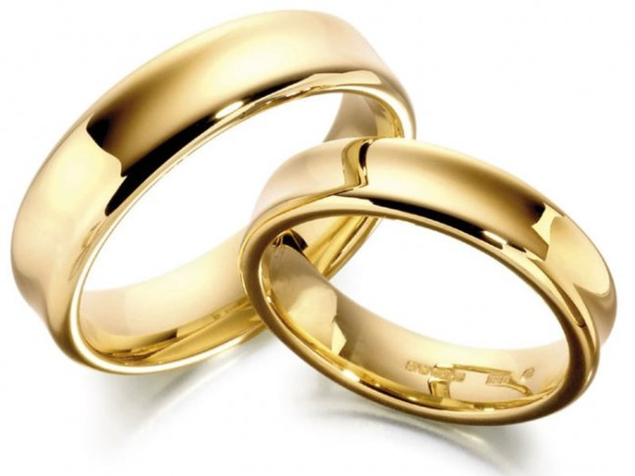
Қазақ халқының үйлену дәстүрлері
HomeWork.ucoz.kZ

Slide 2
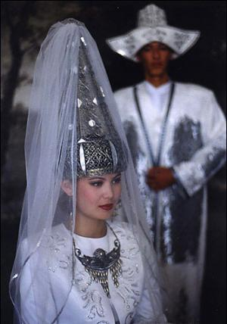
Қыз көру
«Қыз көру» салты кейде «қыз таңдау» деп те аталады. Салт бойынша белгілі кісілердің балалары немесе өнерпаз, сал-сері жігіттер өзіне лайық қыздарды ел ішінен өздері таңдаған. «Пәлен жерде жақсы қыз бар» дегенді естіген жар таңдаған жігіттер өнерлі дос-жолдастарын ертіп, қыз ауылына барады. Қазақта «қызды кім көрмейді, қымызды кім ішпейді?» деген мақал қыз іздеген жігіттерге жол ашады. Ондай жігіттерге ешкімнің наразылық білдіруге, тосқауыл жасауға хақысы жоқ. Керісінше жігіттерді салтанатпен қарсы алған. Ауылдың бойжеткен өр мінезді, еркін қыздары мұндайда «қыз көретін жігітті біз көрелік» деп белсене шығып, жігіттермен өнер сынасқан. Жігітке олар да сын көзбен қарап, өз ойын ашық айтқан. Осындай жолда бірін-бірі сынаған қыз-жігіттер айтысқа түскен. Осыдан кейін ұнатқан жастар сөз байласып, жігіт жағы құда жіберген. Демек, жігіт пен қыз бірін-бірі ұнатқан жағдайда да құдалық жолы жасалған. Олай болса, қыз бен жігіт бірін-бірі ұнатып қосылған, сүйіп қосылған кездері қазақта ертеден болған. Әрине, қазақ салтында «қыз таңдау», «қыз көру» әр кезде бола бермеген. Оған аты белгілі адамдардың балалары мен жігіттердің ғана қолы жеткен.

Slide 3
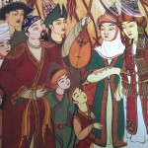
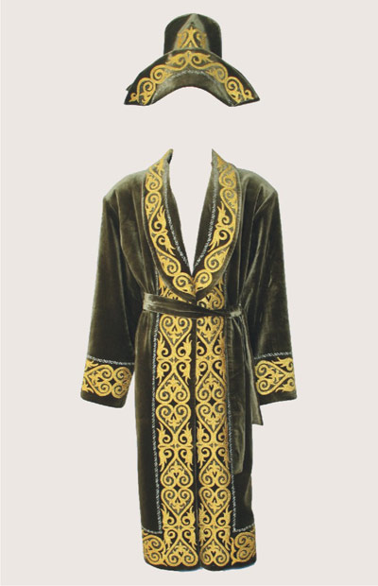
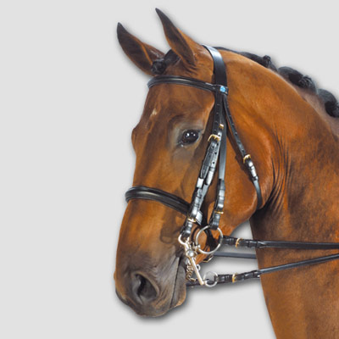
Шеге шапан
Құда болуға баталасқан екі жақ келіскенен кейін бір-біріне сый-сияпат ұсынады. Жігіт жағы «қарғы бау» ұсынғаннан кейін жаушыға «шеге шапан» жабады. Бұл уәде пісті деген сөз. «Жаушы» жіберген жақ жігіт ауылы келе жатқан өз «жаушыларының» үстіндегі яғни «шеге шапанын» көріп, оларды шашу шашып қарсы алады.

Slide 4
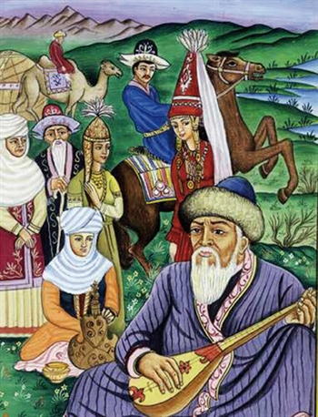
Қыз қашар
Күйеудің «ұрын келу» десе, қыздың аталастырылған күйеуін көруі “қыз қашар» дейді. Бұл «ұрын тойы» өтетін күні болады» Ұрын той» жастар үшін көңілді, думанды тойдың бірі. Бұған жас жеңгелер мен жастар қатынасады. Күйеуден алынатын «қол ұстар», «шаш сипатар», «қыз құшақтар», «арқа жатар», «көрпе қимылдатар», тағы сол сияқтыкәделер осы жолы беріледі. Екі жастың бірін-бірі көріп, тілдесуіде осы тойда болады. Екеуі де бірін-бірі ұнатып, қалыңдық жігітке қыз белгісі-орамалын және оның іні-қарындастарына да түрлі сыйлықтар береді. Күйеу ұрын барғаннан кейін құдалық бұзылатын болса қазақ заңында өте ауыр іс. Үлкен дауға кетеді. Күйеу себепсіз бас тартса бұрынғы берілген мал қайтарылмайды және айып салынады. Батаны қыз жағы бұзатын болса қалың мал толық қайтарылады әрі айып төлейді.

Slide 5
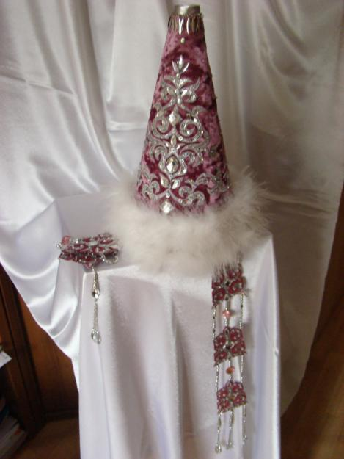
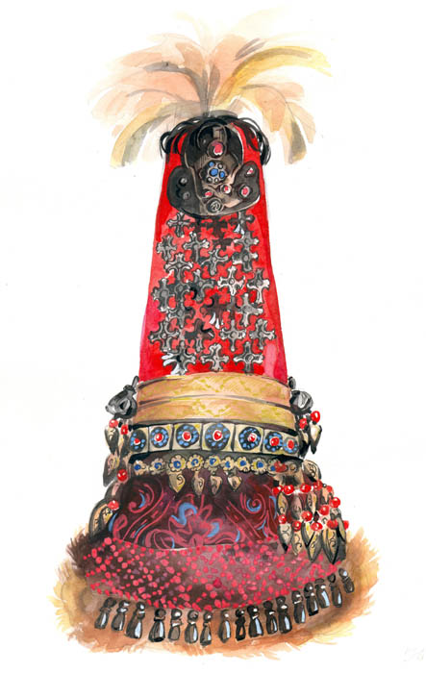
Сәукеле кигізу
Өмірде қазақ салт-дәстүрлерінің түрлері көп. Соның ішінде қалыңдыққа сәукеле кигізудің орны бөлек. Себебі сәукеле әйел киімдерінің ішіндегі ең асылы ғана емес, оның жұбайлық өміріндегі елеулі кезінің естен кетпес ыстық сәті. Ол- бұлғақтап өскен оң жақтағы және ақ босаға аттар арасындағы қимас та қызықты кездің ескерткіші. Бұл аз болса келіншекке сәукеле кигізудің өзі бір ерекше салтанат. Бұған құда-құдағилар шақырылады. Шашу шашылады. Ақ бата арналады. Сәукеле байғазысының бағасы да олқы болмайды. Сәукелелі келіншек ажарлы да базарлы көрінеді. Оны жұрттың бәрі көруге ынтық. Оның көрімдігі де соған лайық болу керек. Жас отау, сәукелелі келіншек, ойын-сауық, көңілді күлкі жаңа өмірдің бақыт есігін ашқандай әсер етеді.
Сәукеле туралы бір-ер сөз. Сәукеле-келіншек киімі. Ол-бас киім ғана емес сән-салтанатының, салт-дәстүрінің мәдениеті мен шеберліктің озық үлгісі, өнер туындысы. «Алтынмен апталып, күміспен күптеліп» дегендей, ол інжу-маржан, гауһар, лағыл, жақұт сияқты асыл тастар тізбегімен әрленіп әшекейленеді. Негізі мақпал, барқыт сияқты қымбат маталардан тігіліп, бұлғын, құндыз терілерімен жиектеліп, оқамен оюланып, түрлі-түсті моншақтармен шашақталып, көркем жіптермен кестеленіп, алдыңғы жағы көзді тастармен қапталып, түрлі тағым, алтын, күміс теңгелермен безендіріледі, төбесіне үкі тағылады. Көрсе көздің жауын алатын осы бұйым тек келіншек сәні ғана емес, салтанаты мен құдалар беделін де көтере түсетін ерекше көрініс! ХIХ ғасырдың алғашқы жартысында өмір сүрген Кіші жүздің Байсақал атты байының қызының сәукелесін Кенесары ханның ағасы Саржан төре 500 байталға бағалаған. Әдет бойынша оң жақтағы, құда түспеген қызға сәукеле кигізбейді.

Slide 6
Жар-Жар
Жар-жар — қазақ халқының тұрмыс-салт жырларының ежелден келе жатқан жанрлық түрінің бірі. Ол қыздың ұзатылатын тойы аяқталып, аттанар алдында орындалады. Күйеу бастаған жігіттер жағы атқа мініп келіп, отау үйдің сыртынан жабықты ашып өлең бастайды.Сәукелесін киіп отаудағы шымылдық ішінде отырған қалыңдықты қоршаған жақын жеңгелері мен бойжеткен құрбылары қыздың атынан жауап өлең айтады. Осылай айтыс түрінде орындалатын жауаптасу өлеңінде қыздар жағы оң жақта еркелеген қыз ғұмырдың өтіп бара жатқанына, өмірдің өткіншілігіне өкініш білдіреді. Жат жұртқа барғанда ата-анасы мен туған-туысқандарының, құрбы-құрдастарының орыны толмайтындығын өлеңге қосып, әлі де болса ойнап-күліп жүре тұруға мұрша бермей аттандырып жатқан ата-анасына наразылығын білдіреді. Өз кезегінде жігіттер жағы ерге шығып, бала сүйіп, түтін түтетудің атадан қалған жол екендігін айтып, ол жаққа барғанда қайын жұртының туған-туыстарын жоқтатпайтындығын айтады.

Slide 7
Сызба
құдалық
күйеу мен
қыздың танысуы
үйлену тойы
құда түсу
қыз айттыру
сәукеле кигізу
бата аяқ
қыз көру
тоймалы
құда тартар
шеге шапан
қыз тынасу
балдыз калын
сыну
қыз ұзату
құйрык-бауыр
жар-жар
калын мал
беташар
қыз қашар
құттық
қынамедне

